Slide 1
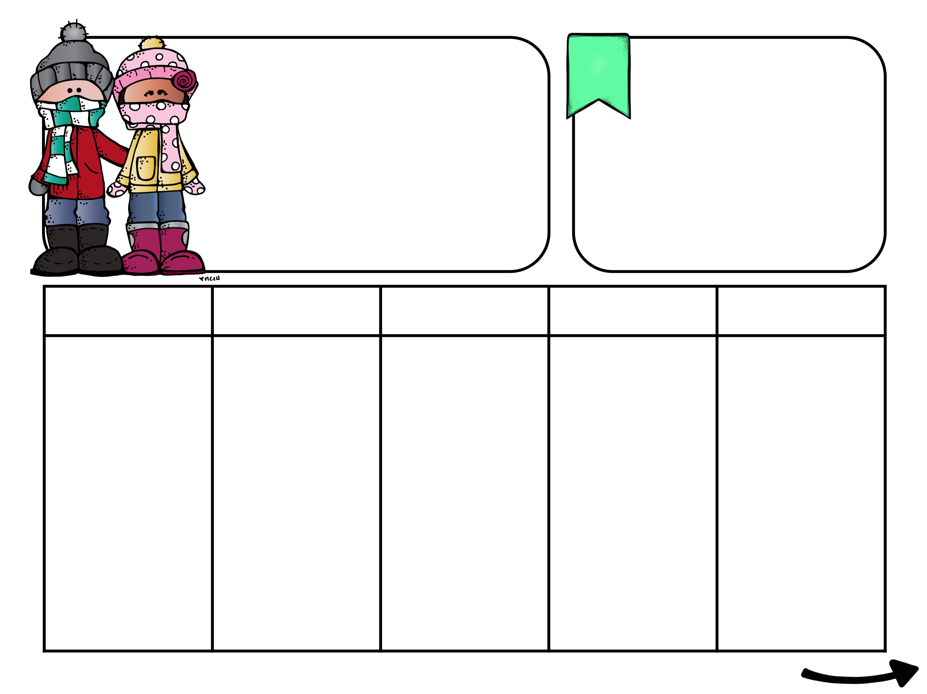
25.januar-29. januar
UKE
4
Lesekurs
Norsk: Bruke ulike lesemåter. Kunne begrunne hvorfor de liker eller ikke liker en bok/tekst.
Matematikk: Forstå multiplikasjon og divisjon som motsatte operasjoner.
Engelsk: Samarbeide for å forstå hovedinnholdet i en tekst. Kunne følge instrukser med preposisjoner.
Vi kommer til å ha lesekurs for alle elevene fremover. Her vil vi trene på teknisk lesing som stavelseslesing, automatisere høyfrekvente ord, konsonantforbindelser og leseflyt. Vi vil jobbe med dette til påske.
MAN
TIRS
ONS
TORS
FRE
Omvisning i den nye ungdomsskolen
Matematikk
Praktiske aktiviteter
"Blekkflekk"- oppgaver
Norsk
Lesegruppe
Arbeid med øveord
Lesekurs
Plantime
Lesegrupper i norsk og engelsk
Norsk
Arbeid med bøker
Engelsk
Postkassestafett
Activity card
Lesekurs
Matematikk
Lage divisjonsstykker av multiplikasjon​
Spill 5 gangestykker​
Musikk
Samling
Matematikk
Divisjon med penger​
Norsk
Lesekurs
SFO
Olweus
Klassemøte
Norsk
Språkspiralen
Svømming
Ta med badetøy, dusjsåpe, sjampo, håndkle, tikroning til skapet og en god niste.
Kunst og håndverk
Tegnekvarten
Samling
Norsk
Vi leser sammen:
Guttene som mistet hele stykket
Matematikk
Mattespiralen​​
Divisjonsspill​
Regneoppgaver
SFO

Slide 2
Leselekse
Engelsklekse
Øveord: gøy, flau, tøy, høyt, haug, mais, speil, fløyte
Leselekse:
1.Alle:
Les den teksten du vanligvis leser, månetekst, soltekst. (s.34-37). Les teksten høyt tre ganger. Øv på å lese nøyaktig, med små pauser foran komma og etter punktum.
2.Månetekst:
Finn sammensatte ord og ord med stum d i teksten. Skriv i lekseboka.
3. Soltekst:
Finn sammensatte ord med fantasi i teksten, skriv ordene i lekseboka. Finn på andre sammensatte ord med ordet fantasi. Skriv i boka.
Finn ord i teksten som skrives med stum g.
Leseleksa er In Will’s house på side 73-75
Step 1_ side 73
Step 2- Side 73-75
Lytt til teksten inne på
https://stairs1-4-lyd.cappelendamm.no/ -
Her må du bruke Feide-innloggingen din.
CD 2, spor 30
Vennlig hilsen…
Lærerne på 4. trinn

